Slide 1
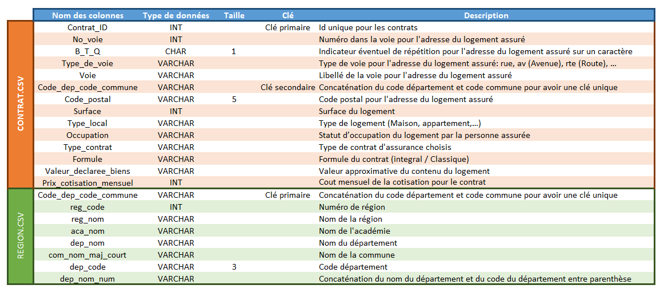
Complétion dictionnaire de données
Notes:
1. CONTRAT.CSV (orange)
Contient les informations liées aux contrats d’assurance logement.
Clé primaire : Contrat_ID → identifiant unique de chaque contrat.
Clé secondaire : Code_dep_code_commune → permet de relier le contrat à une commune précise.
Autres infos :
Adresse (No_voie, Type_de_voie, Voie, Code_postal)
Caractéristiques du logement (Surface, Type_local, Occupation)
Détails du contrat (Type_contrat, Formule, Valeur_declaree_biens)
Montant du contrat (Prix_cotisation_mensuel)
2. REGION.CSV (vert)
Contient les informations géographiques associées aux communes.
Clé primaire : Code_dep_code_commune → identifiant unique pour rattacher les contrats.
Autres infos :
Région (reg_code, reg_nom)
Académie (aca_nom)
Département (dep_nom, dep_code)
Commune (com_nom_maj_court)
3. Relation entre les deux fichiers
La colonne Code_dep_code_commune est la clé de jointure entre les deux CSV.
Elle permet de relier un contrat d’assurance à sa localisation géographique (région/département/commune).

Slide 2
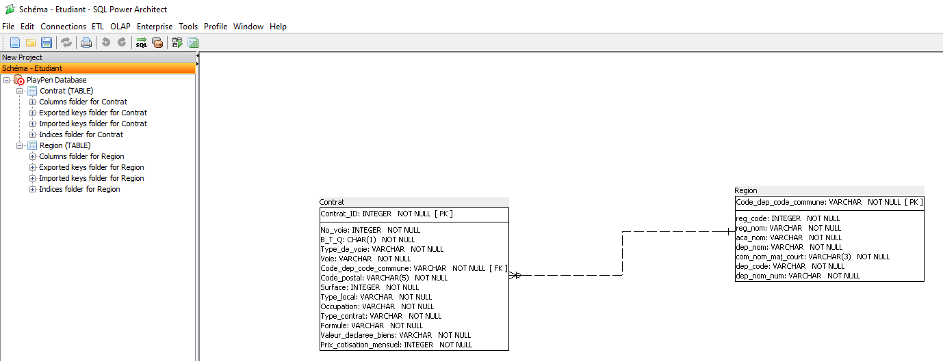
Schéma relationnel
Notes:
1. Table Contrat (à gauche)
Identifiant unique Contrat_ID (clé primaire).
Contient les infos sur le contrat d’assurance : adresse, logement, type de contrat, formule, valeur des biens, prix de cotisation…
Colonne clé étrangère : Code_dep_code_commune.
2. Table Region (à droite)
Identifiant unique Code_dep_code_commune (clé primaire).
Contient les infos géographiques : région, académie, département, commune.
3. Relation entre les deux tables
Le champ Code_dep_code_commune fait le lien :
Dans Contrat, c’est une clé étrangère (FK).
Dans Region, c’est une clé primaire (PK).
Ce lien permet d’associer chaque contrat à sa localisation géographique précise.

Slide 3
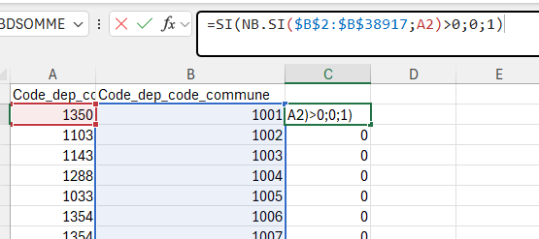
Nettoyage des données
1- Erreur lors du chargement de ma BDD
2- Localisation de l’erreur au niveau de la FK
3- Copie des deux lignes (Code_dep_code_commune) de Contrat et Région dans un nouveau tableur Excel
4- Utilisation d’une formule pour tester les valeurs en question
Notes:
2- J’ai localisé l’erreur grâce au message d’erreur donné par SQLite
3- Sachant que le souci venait de la FK j’ai copié dans un tableur les deux colonnes afin de les comparer et voir les lignes qui posaient problème.
4- Ici la formule m’a permis de tester si la valeur de la FK existait dans la PK de Region.

Slide 4
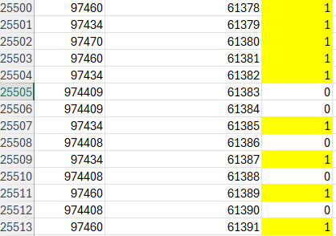
Nettoyage des données
5- Repérage des valeurs problématiques
6- Sur ces lignes ce n’est pas le code Insee mais le code postal
7- Adresse contrat => à St Paul à la réunion
8- Dans Region Code_dep_code_commune =>
9- On corrige nos données par le bon code
10- Voilà nos données sont prêtes
Notes:
6- Le code Insee est le code donné aux communes en fonction de sa géographie, il est différent du code postal et est unique pour chaque commune
7- On voit que pour une des lignes incorrect, l’adresse se situe à saint paul
8- En recherchant st Paul dans Region on retrouve le code INSEE correct que l’on vient remplacer dans contrat et on le fait pour chaque ligne avec ce soucis

Slide 5


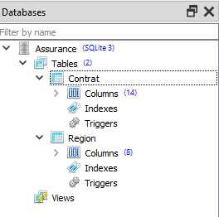
Chargement Base de Données
1- Création BDD vide ouvrir avec SQLite
2- Editeur création table Region
3- Création table Contrat
4- Clic droit table Region et import des données
5- Même chose pour Contrat
1
2
Final après import
1 = Contrat 2= Region
Architecture crée avec données importées
Notes:
2- On utilise le code fourni avec SQL Power Architect ou on peut le rédiger soit même.

Slide 6
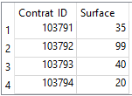
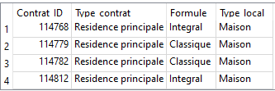
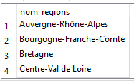
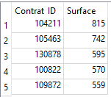
Requêtes + Résultats => 1-4
Résultats
Requête 1 :
Requête 2 :
Requête 3 :
Requête 4 :
Notes:
Requête 1 : Lister les numéros de contrats (contrat_ID) avec leur surface pour la commune de Caen.
Requête 2 : Lister les numéros de contrats avec le type de contrat et leur formule pour les maisons du département 71.
Requête 3 : Lister le nom des régions de France.
Requête 4 : Quels sont les 5 contrats qui ont les surfaces les plus élevées ?

Slide 7


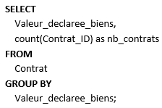
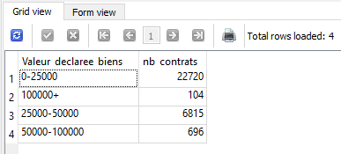
Requêtes /Code /Résultats => 5-6
Code Résultats
Requête 5 :
Requête 6 :
Notes:
Requête 5 : Quel est le prix moyen de la cotisation mensuelle ?
Requête 6 : Quel est le nombre de contrats pour chaque catégorie de prix de la valeur déclarée des biens ?

Slide 8
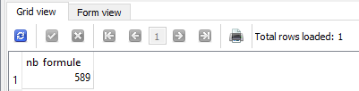
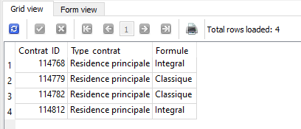
Requêtes + Résultats => 7-8
Résultats
Requête 7 :
Requête 8 :
Notes:
Requête 7 : Quel est le nombre de formules “integral” sur la région Pays de la Loire ?
Requête 8 : Lister les numéros de contrats avec le type de contrat et leur formule pour les maisons du département 71.

Slide 9
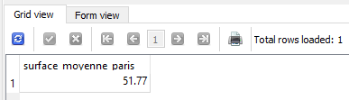
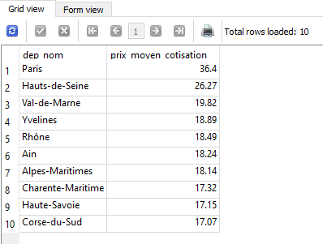
Requêtes + Résultats => 9-10
Résultats
Requête 9 :
Requête 10 :
Notes:
Requête 9 : Quelle est la surface moyenne des contrats à Paris ?
Requête 10 : Classement des 10 départements où le prix moyen de la cotisation est le plus élevé.

Slide 10
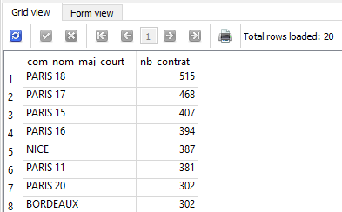
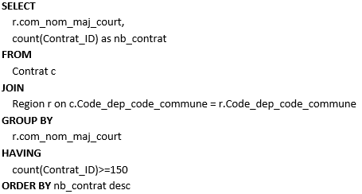
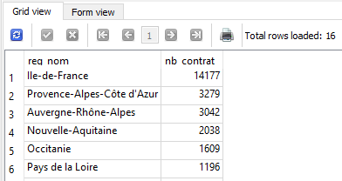
Requêtes /Code /Résultats => 11-12
Code Résultats
Requête 11 :
Requête 12 :
Notes:
Requête 11 : Liste des communes ayant eu au moins 150 contrats.
Requête 12 : Quel est le nombre de contrats pour chaque région ?

